Slide 1
第三章 刚体的转动
刚体（rigid body）：特殊的质点系，忽略运动过程中形
状和体积变化，理想化的模型。
基本方法：间距不变的质点系----刚体
质点系的牛顿定律----刚体的运动规律
3.1 刚体运动学
平动：与质点处理方法相同
1. 刚体的运动
转动：定轴或定点
复合运动：平动转动的叠加

Slide 2


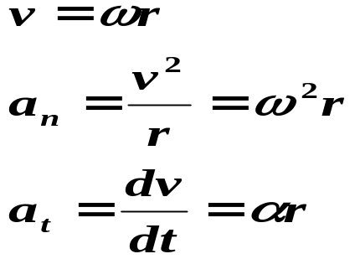


2. 刚体的定轴转动
运动的特点:
*各质元均作角速度相同的圆周运动，
且各圆心在同一直线上 — 转轴
*各质元相对位置不变.
运动的描述：
作转动平面: 用P点的圆周运动----刚体转动
用P点的
P
刚体转动的
转动平面
各质元: 角量相同 线量不同

Slide 3


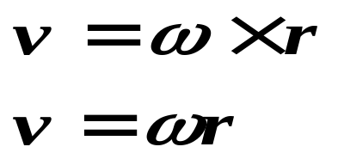




角速度矢量
o
p
对定轴转动, 角速度只有两个方向. (+, -)

Slide 4
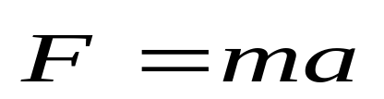
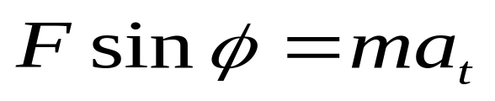

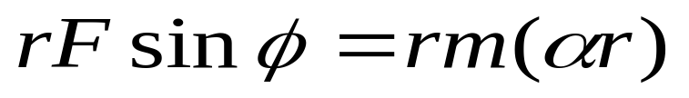
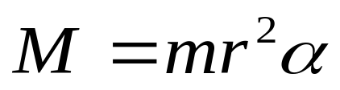
3.2 刚体的定轴转动定律---刚体动力学
质点：
刚体的定轴转动：?
1. 转动定律
切向方程：
F
v
O
r

Slide 5
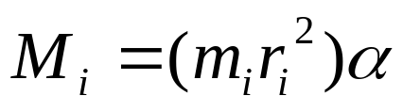
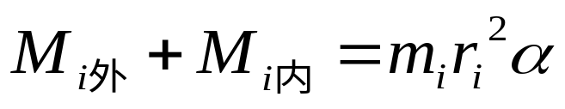
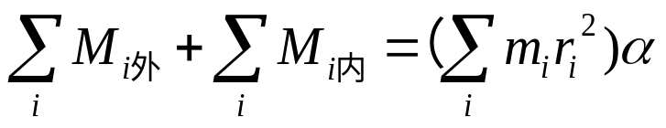
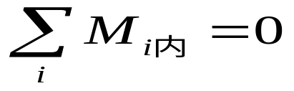
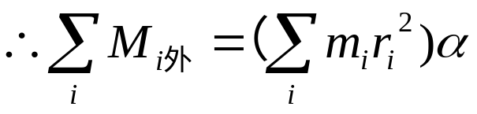
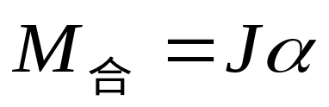

刚体定轴转动时：各点均作圆周运动
任一点的方程：
对所有质点求和：
内力矩成对出现：
转动惯量
---刚体定轴转动定律
注意: 都是对同一轴的

Slide 6
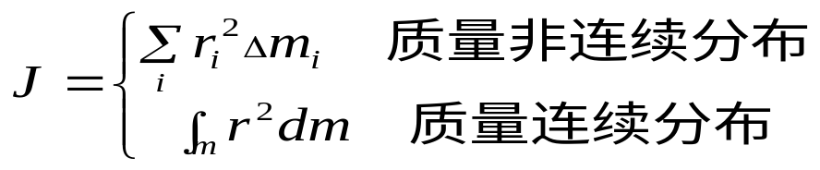







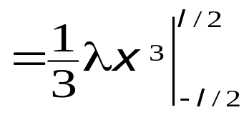
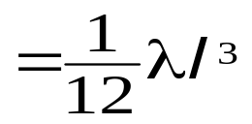
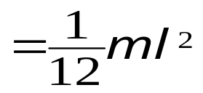
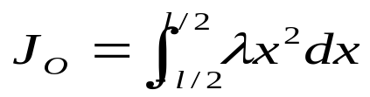
2.转动惯量（J）rotational inertia :
2.1定义式:
描述物体转动惯性的物理量
2.2 转动惯量的计算示例
均匀细棒m,l
x
x
o
dm=λdx
(1).绕过中心与棒⊥轴的转动惯量
解:

Slide 7
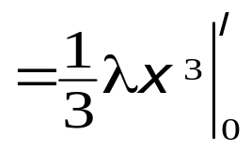
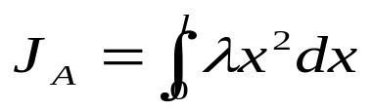
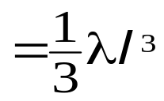
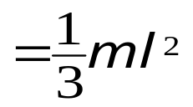

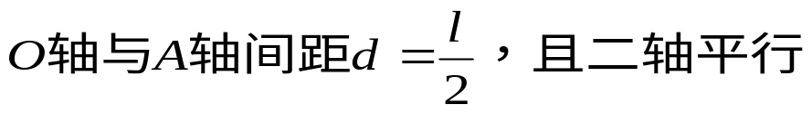
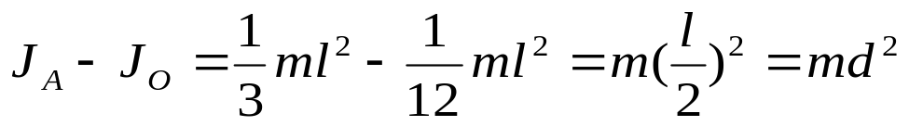
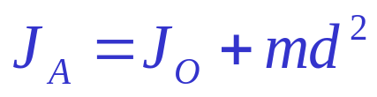
(2).绕过棒端与棒⊥轴的转动惯量
x
x
A
dm=λdx
平行轴定理:
其中:
J_{O:} 过质心轴的转动惯量
J_{A:} 平行于过质心轴的轴的转动惯量
d: 两平行轴间的距离

Slide 8


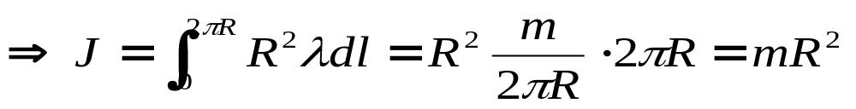



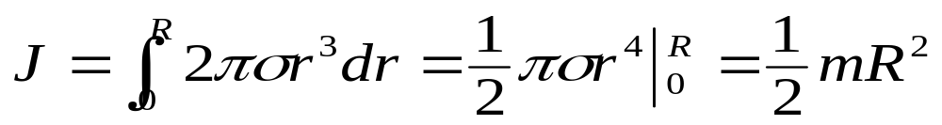
均匀园环m,R
绕过中心与环面⊥轴的转动惯量
R
dm=λdl
解:
均匀盘m,R 绕过中心与环面⊥轴转动惯量
r
dr
dm=σ2πrdr
问题:
球体:
柱体:
ω
ω

Slide 9



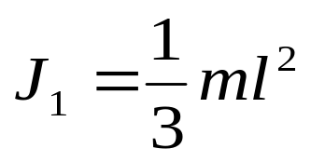
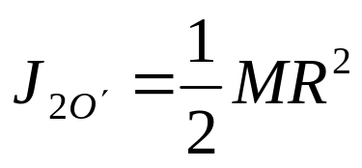


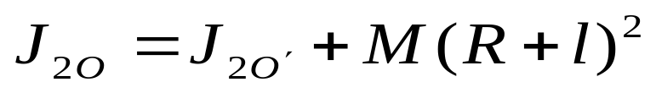
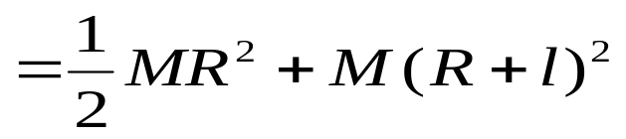

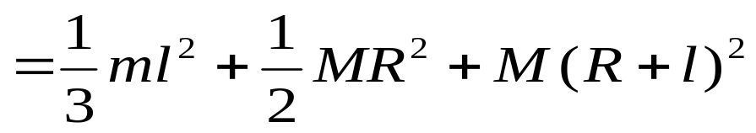
讨论: 钟摆对O的转动惯量
对同一轴的转动惯量满足叠加原理
平行轴定理:

Slide 10

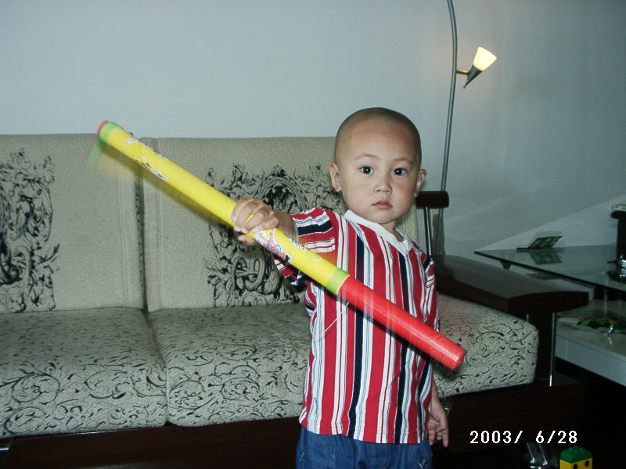
哪种握法转动惯量大？

Slide 11






3.转动定律应用举例
例1:
已知：
M ,R ,m
求：m的加速度
M ,R
·
定轴O
解：
绳
N
m
a
m
对
m
：
R
对轮：
mg
T
G

Slide 12


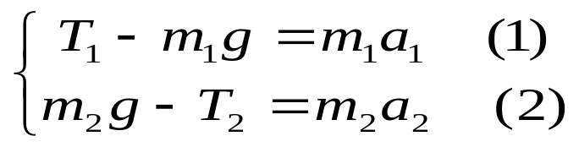
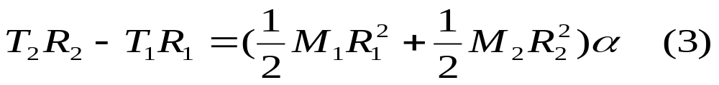
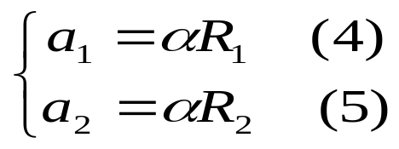
例2:
已知:m₁ = m₂ M₁ R₁ M₂ R₂
求：α、 T₁ 、T₂
M₁,R₁
M₂,R₂
解：
受力分析如图所示
T₁
T₂
列方程
a₁
a₂
T₁
m₁
T₂
m₁ g
m₂
m₂ g
由（1）（2）（3）（4）（5）解得： α 、T_{1、}T₂

Slide 13
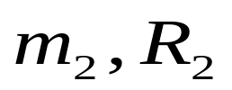
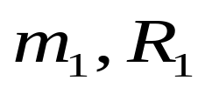

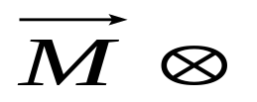

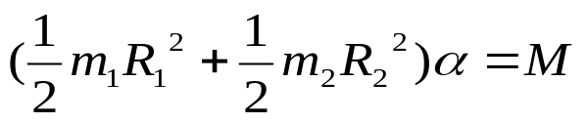

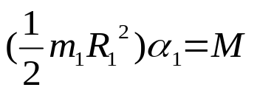
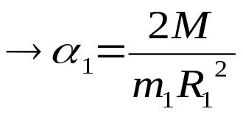
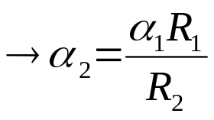
讨论: 两不同轴轮子的角加速度
已知: A轮上有一外力矩M, 方向如图
求: 两轮子的角加速度
判断:
解(一):
两轮不同轴,不能取为同一体系
解(二):
A轮不只受一个外力矩

Slide 14

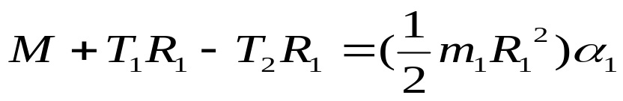

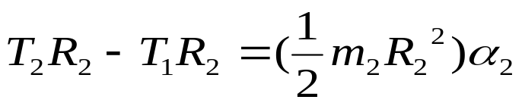

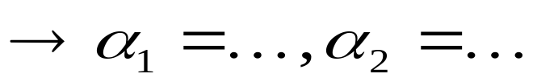
正确解:
对A轮:
对B轮:
小结:
对于由刚体和质点组成的系统:
刚体
力矩的分析
转动定律
角量与线量间的关系
质点
力的分析
牛二

Slide 15


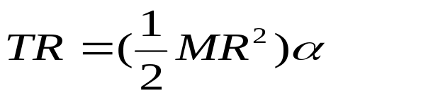
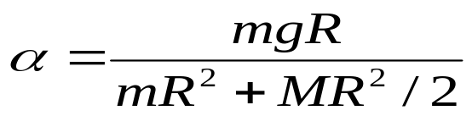



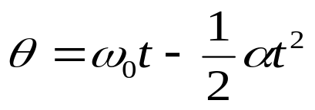





例:已知：M=2Kg,m=5Kg,R=0.1m,ω₀=10rad/s,
(1)求α (2)ω=0时,m上升h (3)m回到原位置时,求ω。
解:(1)
M,m受力如图所示
ω₀
R
•
M
T
(2)
T
m
mg
(3)从静止态回到原位置

